Slide 1
Antitrombotická léčba
P. Smejkal, M. Penka
OKH, FN Brno

Slide 2
Rozdělení antitrombotické léčby
antikoagulační (anti-IIa):
  nepřímé inhibitory trombinu (nutnost AT III): heparin, LMWH
  kumariny – snižují hladiny na K vit. závislých faktorů: warfarin
  přímé inhibitory trombinu: hirudin a další (dabigatran)
antitrombotická (anti-Xa):
  nepřímé inhibitory Xa: LMWH, pentasacharid
  přímé inhibitory Xa: xabany (rivaroxaban, apixaban, edoxaban)
antiagregační (antitrombocytární):
  ASA,
  ticlopidin, clopidogrel, prasugrel, ticagrelor, cangrelor
  inhibitory GP IIb/IIIa
trombolytická: streptokináza, urokináza, rt-PA
substituční:
  ATIII, PC, aPC
Notes:
3

Slide 3
Schéma plazmatické koagulace a některé z možností jejího ovlivnění antitrombotickou léčbou
XII XIIa TF TFPI VII
XI XIa VIIa
IX IXa Pl
X X
Va XIII
II IIa
XIIIa
Fbg Fs Fi
Plg PL
t-PA FDP (DD)
Pl
APC
K
VIIIa
Xa
Pl
Va
IIa
H
AT

Slide 4
Indikace antikoagulační léčby
- heparinu, kumarinů
žilní trombóza a embólie
fibrilace síní
chlopňové srdeční náhrady
umělé povrchy – HD, mimotělní oběh
antifosfolipidový syndrom
DIC

Slide 5
GLYKOZAMINOGLYKAN
HEPARIN
COO⁻
CH₂OSO₃H⁻
O
O
OH
O
O
OH
OH
NHCOCH₃⁻
GLUKURONOVÁ KYS.
IDURONOVÁ KYS.
GLYKOZAMIN
N- ACETYL-6-O-SULFÁT

Slide 6
Funkce heparinu
Prostřednictvím AT III:
  Reverzibilní vazba na AT III
  Potencuje vazbu AT III na FIIa a FXa (jejich inaktivaci):
    Na FXa se heparin nemusí vázat
    Na FIIa je nutná vazba heparinu
Uvolňuje TFPI do oběhu
Váže se i na buněčné povrchy:
  Trombocyty : DF 4
  Endotel
  Leukocyty

Slide 7
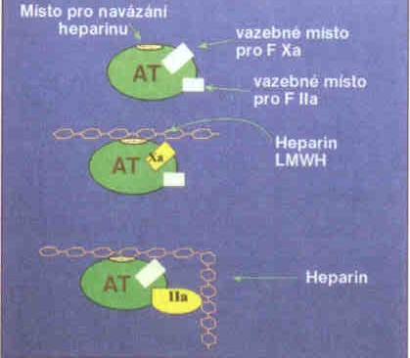
Rozdíl mechanismu reakce AT III s UFH a LMWH

Slide 8
Dávkování a monitorace léčby heparinem
Terapie trombembolie:
bolus 80 j /kg
18 j / kg / hod i.v. kont infuze
↑aPTT:
  prodloužení aPTT 1,5-2,5 R (2-3x)
  anti-IIa: 0,2-0,4 j/ml
  anti-Xa: 0,35-0,7 j/ml
↑ TČ, norma reptilázový čas
Profylaxe trombembolie:
2-3x denně 5000 j s.c.

Slide 9
Monitorace léčby heparinem
Aktivovaný koagulační test
ACT (Activated Cloting Time)
Aktivace koagulace kontaktními povrchy, např. kaolin
V plné krvi: „bed side“ test
V hrudní chirurgii při mimotělním oběhu
Norma: 120 - 180 s
Terapeutické hodnoty: 300 - 600 s

Slide 10
Nízkomolekulární hepariny
Účinná látka Název anti-Xa / anti-IIa
Nadroparin Fraxiparine® 3,0
Dalteparin Fragmin® 2,0
Enoxaparin Clexane® 3,3
Bemiparin Zibor® 8,0
Parnaparin 4,0
Tinzaparin 1,8
Certoparin 4,2
Notes:
11

Slide 11
Monitorace a dávkování léčby LMWH
Terapie trombembolie:
2x100 j anti-Xa/kg s.c.
  kromě Ziboru (115 j. anti-Xa/kg s.c. 1x denně)
standardně netřeba monitorovat
anti-Xa (odběr za 3-4 h. od aplikace s.c.):
  0,5 - 1,0 j/ml
  monitorace pomocí anti-Xa:
    renální insuficience
    obézní nad 100 kg
    gravidní
    s vysokým rizikem krvácení
pouze hraničně ↑ aPTT při terapeutickém dávkování

Slide 12
Monitorace a dávkování léčby LMWH
Profylaxe trombembolie:
2000 – 5000 j anti-Xa s.c. á 24 hod. s.c.
standardně netřeba monitorovat
anti-Xa (odběr za 3-4 h. od aplikace s.c.):
  0,2 - 0,4 j/ml
nesourodé dávkování j. anti-Xa/kg:
NUTNO DLE PŘÍBALOVÉHO LETÁKU!

Slide 13
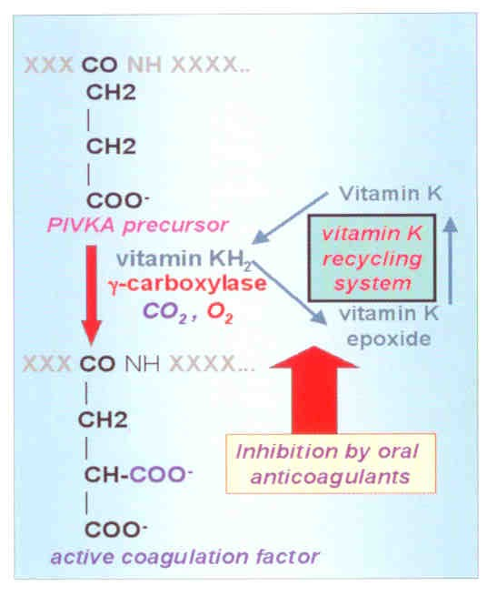
Koagulační faktory vitamín K dependentní
FII, FVII, FIX, FX
karboxylaxe glutamové kyseliny
nutná k vazbě na fosfolipidy přes Ca můstky
koagulační faktory jsou tvořeny, ale nejsou koagulačně aktivní - PIVKA formy (Protein Induced by Vitamin K Absence / Antagonist)

Slide 14
Heparinem indukovaná trombocytopenie HIT
HIT –typ I:
přímý proagregační efekt heparinu, trombocyty >100x10⁹/l
HIT - typ II:
komplex heparin-PF4-protilátka reaguje s destičkovým Fc receptorem a vyvolá aktivaci trombocytů
výskyt 4. - 15. den po nasazení heparinua
  ale i 1. den při reexpozici během 1-3 měsíců!
počet trombo často < 60 x10⁹/l, ale většinou > 20 x10⁹/l
důležitější je relativní pokles - o 50%
u 50% nemocných paradoxní trombózy - označováno HITT

Slide 15
Patogeneze HIT II
HIT nemá rysy ani primární imunologické odpovědi (nejprve IgM, odloženě IgG) ani sekundární (zesílená a přetrvávající pozitivita IgG)
předpokládá se, že v průběhu života dochází k interakci mezi imunitním systémem jedince a „HIT antigeny“, pravděpodobně bakterie
HIT je „špatně zacílená imunitní reakce organizmu“
preexistující na T-lymfocytech závislý klon B-lymfocytů

Slide 16
Skórovací systém diagnostiky HIT II :4 T´s
*Lo et al: JTH 2006; 4: 759-765
 | 2 body | 1 bod | 0 bodů
Tr-penia; počet | > 50% nadir >20 x10⁹/l | 30-50% nadir 10-19 x10⁹/l | < 30% nadir < 10 x10⁹/l
Timing | 5-14D; ≤1D (H do 30D) | 5-14D; plt; >14D; ≤1D (H 30 - 100D) | ≤4D
Thrombosis | nová; kožní nekróza, akutní sy reakce (UFH) | progrese, recidiva, susp. trombóza, ne- nekrotizující kožní reakce | žádná
Tr-penia; jiný důvod | žádný | možný | pravděpodobný
vyšetřovat při skóre > 3
4-5 střední, 6-8 vysoká pravděpodobnost

Slide 17
HIT II: diagnostika
Klinicky + laboratorně:
  pokles trombocytů (trombóza, kožní nekróza)
  agregace trombocytů indukovaná heparinem
    nízká senzitivita, vysoká specifita
  ELISA pro komplex heparin - PF4 protilátky
  uvolnění 14*C-serotoninu - nejvhodnější
  cytoflowmetrie - IgG/M asociované s trombo
        - vysoká senzitivita, nízká specifita

Slide 18
HIT II: léčba
  zkřížená reaktivita mezi UFH a LMWH:
    nelze použít LMWH (jiný druh LMWH)
  lepirudin, argatroban – inhibitory IIa (1C)
  danaparoid – heparinoid s predominantní inhibicí Xa (1B)
  fondaparinux (Arixtra®) - oligosacharid s inhibicí Xa (2C)
  bivalirudin – inhibitor IIa (2C)
  warfarin při trombóze, až po vzestupu trombocytů > 150
    riziko kožní nekrozy
    Iniciálně maxim. 5 mg / D
  není-li trombóza – profylaxe 30 dnů

Slide 19
HIT – monitorace trombocytů dle rizika
< 0,1%:
  < 4 dny
  interna a gynekologie:
    proplachy
    LMWH > 4 dny
0,1 – 1%:
  Interna a gynekologie: - po operaci:
    UFH > 4 dny * LMWH > 4 dny
    LMWH po předchozím UFH * proplachy > 4 dny
> 1%:
  po operaci:
    UFH > 4 dny
Monitorovat á 2-3 dny
4.-14. den

Slide 20
Imunitně podmíněné reakce UFH/LMWH
Typ I (časný - IgE):
  palmoplantární pruritus až anafylaxe
Typ II (cytotoxický mediovaný protilátkami):
  HIT II
Typ III (imunokomplexový):
  vaskulitida
Typ IV (buňkami mediovaný, pozdní):
  exantém s odstupem 7-10 dnů i později

Slide 21

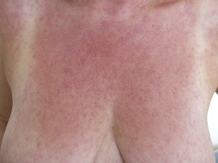
Projevy kožní hypersenzitivity po heparinech
diseminovaný malý, nefolikulární
a folikulární pustulosní exantém
vznikající po 7 dnech – hematogenní
rozsev
lokalizovaný erytematózní, infiltrovaný
a bulózní exantém za 10 dní v místech
aplikace dalteparinu
*Komericki P. et al: Acute generalized exanthematous pustulosis from dalteparin
J Am Acad Dermatol 2007, avaible online 3 July 2007

Slide 22
Další terapie při alergické reakci na hepariny
podat ten typ LMWH, na nějž je testování negativní (ověřit subkutánním podáním denní dávky a odečtem za 2-5 dnů)
  zkřížená reaktivita je vysoká
fondaparinux (při negativním testování)
  zřejmě lék volby této doby
  zkřížená reaktivita s hepariny je nízká ( < 10%)
UFH nebo LMWH i.v.
  lipázová aktivita heparinů na podkožní tukovou tkáň hraje roli v projevech přecitlivělosti
  nejsou proteiny podílejících se na tvorbě alergenu
  jsou jiné antigen prezentující buňky
  *Gaigl Z. et al (BJH 2004) *Bichler A.J. et al (Allergy 2006)
  podávat rekombinantní hirudiny
                *Koch P. et al (J Am Acad Dermatol 2000), Ludwig R.J. et al (TH 2006)
DOAC

Slide 23
Další nežádoucí účinky UFH / LMWH
Elevace JT > 1%
  většinou přechodná (týdny)
Osteoporóza < 1%
  ↑ aktivity osteoklastů
  až 20-30% léčených gravidních má osteopenii
  reverzibilní za 6-12 měsíců
Hyperkalémie < 0,1%
  hypoaldosteronismus
    při DM, RI – metabolické acidóze

Slide 24
Přehled kumarinových preparátů
generický název poločas
etylbiskumacetát (Pelentan) 2 hodiny
warfarin (Warfarin) 72 hodin
fenprokumon (Marcoumar) 160 hodin
Notes:
19

Slide 25
Monitorace léčby kumariny
Protrombinový čas (PT):
terapeutické rozmezí:
  2,0 – 3,0 INR (international normalized ratio)
normální hodnota:
  0,8 – 1,2 INR
t _{pac.} ISI (international senzitivity index)
-------
t _{norm.}

Slide 26
Dávkování léčby kumariny
warfarin 5 mg denně (první den 7,5 mg)
od 3. dne včetně dle PT
překrývat minim. 4-5 dnů s LMWH, ne jen do PT 2-3 INR:
  druhý den podávání pokles FVII, PC
  až od třetího dne pokles FII, FIX, FX, PS
  riziko:
    retrombózy
    kumarinové nekrózy
četné lékové interakce!!!
vliv K vit ze stravy: ne listy a bylinné čaje
různí metabolizátoři:
  dávky 1,5 mg denně i nad 15 mg denně

Slide 27
Trvání léčby kumariny
Distální trombóza či provokovaná – 3 měsíce
Proximální trombóza – 6 měsíců
Komplikovaná trombóza (PE) – 6 – 12 měsíců
Zjištěný hyperkoagulační stav:
  závažný (ATIII, homozyg. FVL, dvojitý heterozyg. FVL a PT
    dlouhodobě (celoživotně)
  polymorfismus FV, PT20210A
    po první atace TEN standardní délka podávání
Zajištění kritické situace – přechodná cílená

Slide 28
Warfarin – perioperační „bridging“ LMWH

Slide 29
Kožní nekrózy
V místě aplikace UFH / LMWH:
  projev HITT
Indukovaná kumariny:
  v místech podkožního tuku
  dysbalance navozená kumariny
    ↑ TAT / PC
    nejen vrozené defekty PC, PS
  terapie:
    K vitamin
    ČZP, Ceprotin® u defektu PC
    důsledné preventivní překrytí s úvodní antikoagulační terapií
    nižší úvodní dávky kumarinů u defektů PC, PS, HIT II

Slide 30
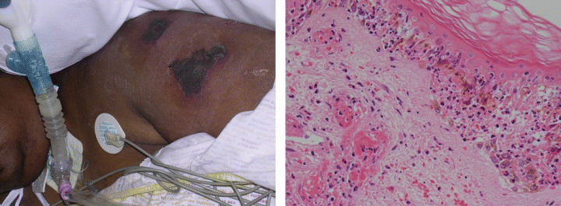
Heparinem indukovaná kožní nekróza
(event. III. typ reakce)
centrální nekróza s neutrofilní infiltrací a fibrinovými depozity
v malých cévách dermis
za 7 dní po zahájení profylaxe UFH
vznikají horké kožní léze s centrální
nekrózou s okolním erytémem v
místě vpichu, trombocyty 275G/l,
IgG pl proti heparin-PF4 pozitivní
*Patel R. et al: Heparin-induced skin
necrosis BJH 2005; 129:739

Slide 31
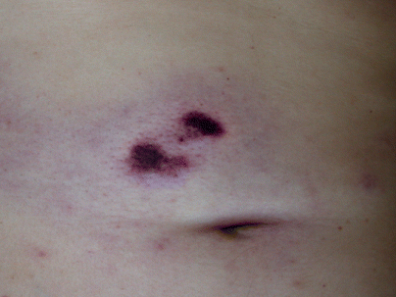
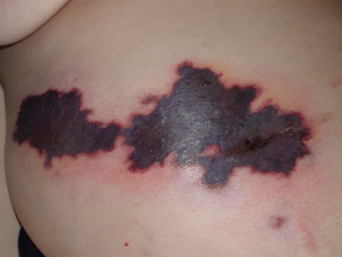
                Kožní nekorza indukovaná heparinem a kumariny
heparinem indukovaná
kožní nekróza u HIT
s kumarinem asociovaná
kožní nekróza
*Bichler A.J. et al: Hypersensitivity reactions to anticoagulant drugs: diagnosis and managment option. Allergy 2006: 61: 1432-1440

Slide 32
Přímé inhibitory trombinu
(nepotřebují k účinku AT III)
hirudin
rekombinantní - lepirudin (Refludan)
syntetické - argatroban – (Novastan)
- dabigatran – p.o. (Pradaxa)
- k prevenci v ortopedii
- FISI
monitorace:
  aPTT
  anti-IIa s kalibrací na dabigatran
Notes:
18

Slide 33
Inhibitory Xa
nepřímé
  působí prostřednictvím AT III
  syntetické pentasacharidy
  fondaparinux (Arixtra®)
  idraparinux – prodloužený účinek (1x týdně s.c.)
přímé - xabany
  nepotřebují k účinku AT III
  rivaroxaban (Xarelto®) – prevence v ortopedii
                - FISI
                - léčba akutní trombózy a následná terapie
monitorace: anti-Xa s kalibrací na léčivo

Slide 34
Přímé inhibitory IIa a Xa
 | PT (INR) | aPTT | fibrinogen | TČ
dabigatran PRADAXA® |  |  | podle metody
rivaroxaban XALERTO® Apixaban ELIQUIS® |  |  | beze změny | beze změny
* relativně dlouhý poločas: * eliminace ledvinami:
- dabigatran 12-17 hodin - 80%
rivaroxaban 5-11 hodin - 1/3
apixaban 8-15 hodin - 1/4

Slide 35
Monitorace NOAC: běžně netřeba
Pradaxa®: orientačně aPTT, TT, plazmat. hladina „Pradaxa anti-IIa“: 2x150 mg denně 220 mg 1x denně
  Peak: 175 (117-275) μg/l 71 (35-162) μg/l (percentil 25.-75.)
  Nadir: 91 (61-143) μg/l 22 (13-36) μg/l (percentil 25.-75.)
Xarelto®: orientačně PT, plazmat. hladina na bazi anti-Xa:
20 mg 1x denně 10 mg 1x denně
  Peak: 215 (22-535) μg/l 125 (91-195) μg/l (percentil 5.-95.)
  Nadir: 32 (6-239) μg/l 9 (1-38) μg/l (percentil 5.-95.)
Eliquis®: orientačně PT, plazmat hladina na bazi anti-Xa:
2x5 mg denně 2x2,5 mg denně
  Peak: 128 μg/l (CV 10%) 32 μg/l (CV 37%)
  Nadir 50 μg/l (CV 20%) 21 μg/l (CV 17%)

Slide 36
Antidota antikoagulační léčby
Heparin, LMWH:
  Protamin (1 mg / 100 j. UFH)
    Váže hepariny
    Nedostatečná neutralizace po s.c. aplikaci LMWH
Warfarin®:
  K vitamín (2-5 mg)
  Koncentrát protrombinového komplexu (PCC)
    FII, VII, IX, X
  Mražená plazma
Inhibitory IIa, Xa:
  IIa: Praxbind®
  Xa: zatím jen studie
  lze aplikovat PCC minim 25 j/kg

Slide 37
Doporučená opatření při předávkování kumarinů
INR 3.0 - 5.0 redukce či vynechání do INR < 3.0
INR 5.0 - 9.0 vynechání dávky do INR < 3.0
  Vysoké riziko krvácení: K vit. 1-5 mg (kapek) p.o.
INR > 9.0 vynechání dávky a p.o. K vit. v dávce 2 - 5 mg
  Vysoké riziko krvácení: K vit. 5-10 mg p.o. či i.v.
závažné krvácení nebo urgentní operace:
  protrombinový komplex 25-50 j./kg
    Plný účinek jen 6 hod (poločas FVII)
  vit. K 5-10 mg i.v. (nutno vždy podat současně se substitucí)
Notes:
22

Slide 38
Cesty aktivace destiček
Fosfolipidy b. membrány
zánět
        PGH2 Synt 2
k.arachidonová
    PGG2/H2
PGH2 Synt 1
Cyclooxygenase
Aspirin
NSAID
ticlopidin, clopidogrel
PGG2/H2
Prostacyclin TxA2 Trombin ADP
aktivace destiček
Illoprost
Beraprost
expozice GpIIbIIIa
inhibitory IIbIIIa
agregace

Slide 39
Acetylosalicylová kyselina
Irreverzibilní acetylace serinu 529 v COX-1
Pokles:
  Aktivátoru destiček tromboxanu (TX) A2
  Jeho metabolitu tromboxanu TXB2 v séru
  11-dehydro-tromboxanu B2 v moči
    Asi 30% je mimodestičkového původu
150x menší afinita k COX-2:
  Acetylace serinu 516
  10% cirkulujících destiček obsahuje COX2
    Může být zdrojem TXA2

Slide 40
inhibice COX-1
  acetylosalicylová kyselina (ASA):
    Anopyrin, Godasal, Acylpyrin, Aspirin
    100 (200) mg denně
    účinek po celou dobu života trombocytu
    nutno vysadit minim. 5-10 dnů před operacemi
  ostatní antirevmatika (NSAID):
    indobufen (Ibustrin)
    - 2x200 mg
    - reverzibilní účinek 12-24 hod
    - neprokázán příznivý klinický efekt
Notes:
24

Slide 41
Thienopyridiny
Irreverzibilní blokáda ADP receptorů P2Y12:
  Vznik disulfidových můstků mezi lékem a cysteinem receptoru
  Již ve fázi megakaryopoezy – nutno před operacemi vysadit 5-10 dnů
Proléčivo:
  Aktivní forma vzniká v játrech působením cytochromu P450
    Ovlivnění i jinými léčivy
    CYP2C19*1, pomalejší metabolismus u alel *2, *3
    CYP3A4
    CYP1A2
    CYP3A5:
Inhibice:
  CYP2B6
Větší variabilita účinku na destičky než ASA

Slide 42
Thienopyridiny
  Ticlopidin (ApoTic)
    2x250 mg denně
  Clopidogrel (Plavix, Trombex)
    75 mg denně
  Prasugrel
  Přímá léčiva, ne proléčiva, méně variabilní a reverzibilní účinek:
  Ticagrelor (Brilique): p.o., vysadit 7 dnů před operací
  Cangrelor: i.v.
  Elinogrel: p.o. + i.v.

Slide 43
Monitorace antiagregační léčby - ASA
Klinicky:
  recidiva IM, CMP, ICHDKK
Laboratorně – definice (?) účinnosti-rezistence:
Agregace indukovaná ADP 10 μM/ml v PRP:
  maxim agregace < 70%
Agregace indukovaná ARA 0,5 mg/ml v PRP:
  maxim. agregace< 20%
Agregace indukovaná kationickým propylgalátem v PRP:
  pokles strmosti křivky < cca 50%/min.
  doba k dosažení 50% maxima > cca 100 sec.
PFA-100:
  prodloužení CT po kolagenu s epinefrinem nad horní hranici normy
↓ metabolitu: tromboxanu-β2 v séru (11-dehydro v moči)

Slide 44
Monitorace antiagregační léčby clopidogrel
  Agregace indukovaná ADP 5 nebo 20 μM/ml v PRP:
  pokles o 10-30% v absolutní hodnotě oproti před léčbou
  VASP-P:
  fosforylace vasodilatátorem (PGE1) stimulovaného fosfoproteinu
  stimulace receptoru P2Y12 blokuje fosforylaci VASP
  měří se fosforylace VASP po přidání ADP po předchozí stimulaci PGE1
  je-li P2Y12 blokován clopidogrelem, přidání ADP nesníží fosforylaci VASP
  účinná léčba – fosforylace po přidání ADP neklesne < 50%

Slide 45
Monitorace antiagregační léčby agregace plné krve Multiplate®
impedanční agregometr
plná krev
indukce agregace
  ARA (ASPI test) - monitorace: ASA
  ADP clopidogrelu
  ADP+PGE1 clopidogrelu
  trombinem (TRAP test) blok. IIb/IIIa

Slide 46
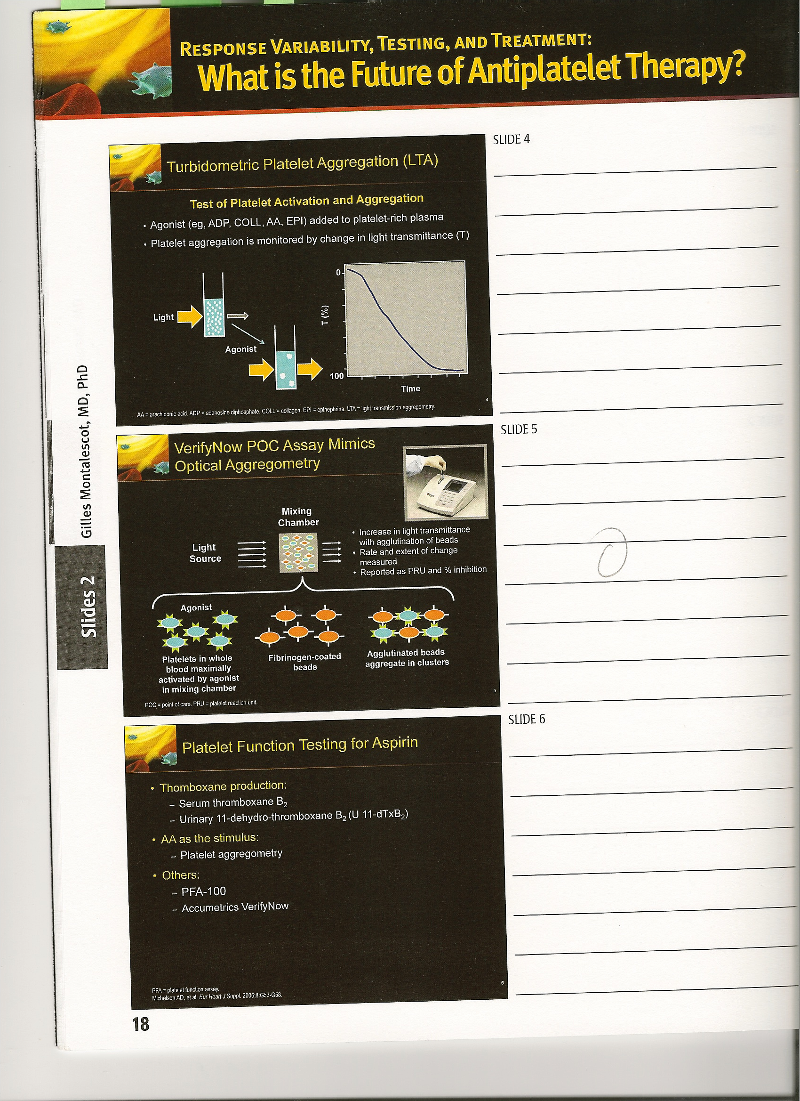

Slide 47
Závěr
Dosud neexistuje doporučení standardně monitorovat antiagregační terapii a dle výsledků testů upravovat terapii
Doporučeno je pouze v rámci klinických studií

Slide 48
Trombolytika
streptokináza (Streptase, Kabikinase, Awelyzin)
urokináza(Ukidan), prourokináza (scu-PA)
plazminogen
Streptokináza + plazminogen urokináza
  plazmin
  monitorace TČ 30-90 s
r-tPA (Actilyse)
  vázaný na fibrin aktivuje plazminogen
  krátkodobá aplikace (2h), nemonitoruje se (fibrinogen)

Slide 49
Substituční léčba inhibitory koagulace
(měříme přímo jejich funkční aktivitu)
Antitrombin III
  1 jednotka zvyšuje hladinu o 1 - 1.5 %
  vrozený defekt
    profylakticky perioperačně, v graviditě s profylaxí LMWH/UFH
    při léčbě TEN s LMWH/UFH
  získaný defekt s poklesem < 50 %
    sepse
    TEN
Protein C (Ceprotin®)
  vrozený homozygotní defekt s purpurou fulminans
  případný těžký defekt získaný – meningokoková sepse
Notes:
34

